Slide 1

TEMA 3
APRENDIZAJE Y TÉCNICAS DE ESTUDIO
Profesora: Laura Busto Callejo
Asignatura: Formación y Orientación Personal y Profesional (FOPP)
Tipo de materia: Optativa
Centro: IES Vía de La Plata
Nivel: 4º ESO
Curso: 25-26

Slide 2
ÍNDICE
¿Cómo mejorar en los estudios?: técnicas de estudio
Técnicas para aumentar la motivación en el estudio
Técnicas de planificación y organización del estudio
Técnicas de estudio para mejorar la concentración
Técnicas de estudio para comprender la información
Técnicas de estudio para memorizar
Preparación de exámenes
Aprendizaje formal e informal

Slide 3
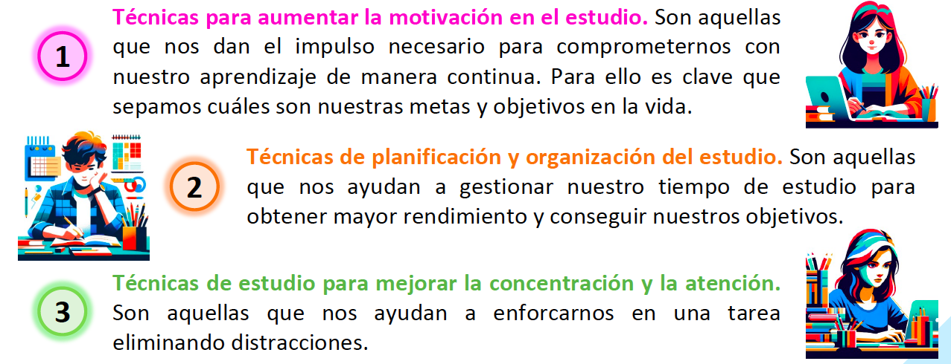
1. ¿CÓMO MEJORAR EN LOS ESTUDIOS? TÉCNICAS DE ESTUDIO
LAS TÉCNICAS DE ESTUDIO
Estrategias o herramientas que facilitan el proceso de estudio en las diferentes fases que conforman el proceso de aprendizaje: atención, motivación y memoria.
CATEGORÍAS DE TÉCNICAS DE ESTUDIO

Slide 4
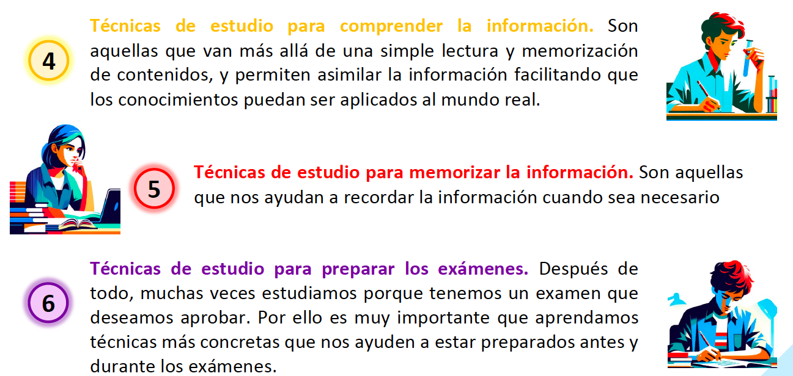
1. ¿CÓMO MEJORAR EN LOS ESTUDIOS? TÉCNICAS DE ESTUDIO

Slide 5
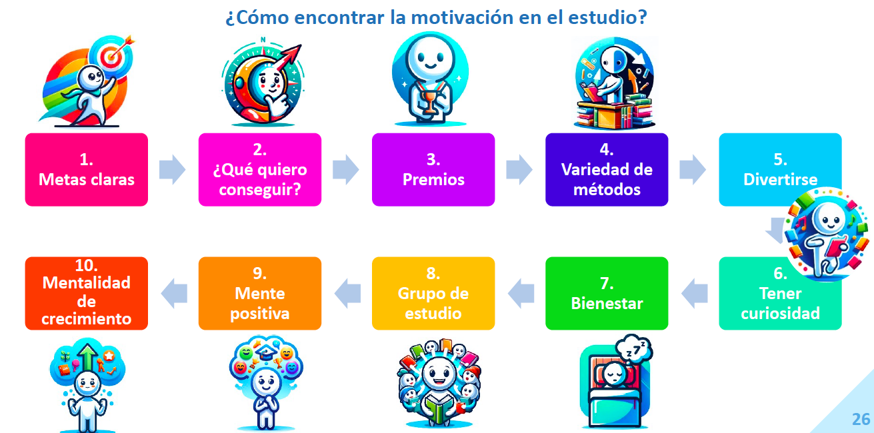
2. TÉCNICAS PARA AUMENTAR LA MOTIVACIÓN EN EL ESTUDIO

Slide 6
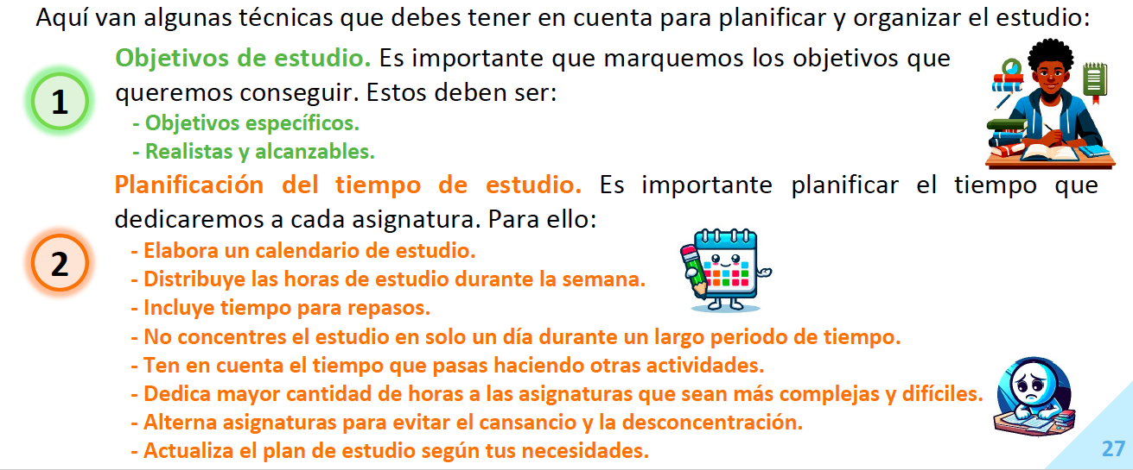
3. TÉCNICAS DE PLANIFICACIÓN Y ORGANIZACIÓN DEL ESTUDIO
TÉCNICAS DE PLANIFICACIÓN Y ORGANIZACIÓN
Aquellas que nos ayudan a gestionar nuestro tiempo de estudio para obtener un mayor rendimiento y conseguir nuestros objetivos.

Slide 7
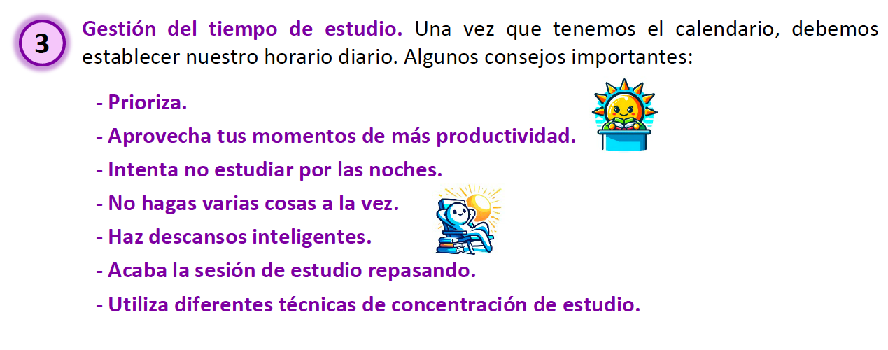
3. TÉCNICAS DE PLANIFICACIÓN Y ORGANIZACIÓN DEL ESTUDIO

Slide 8
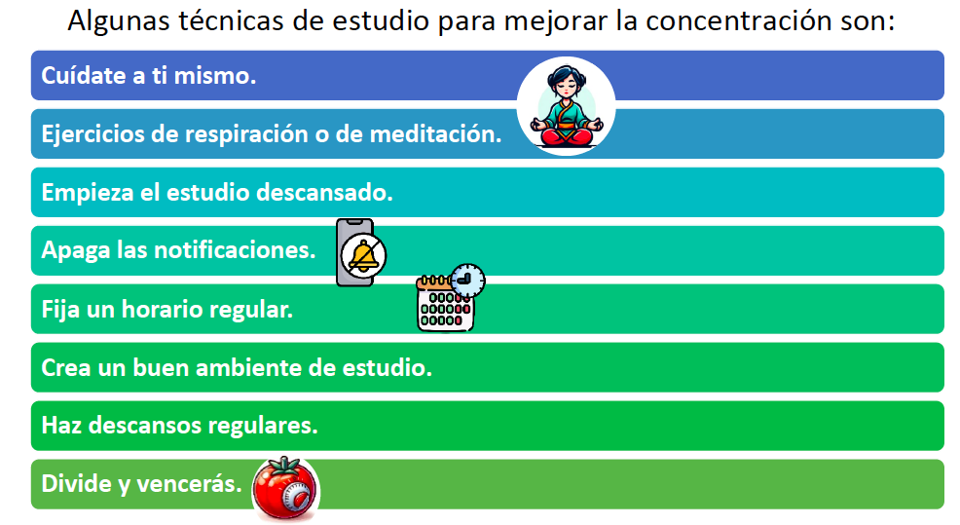
4. TÉCNICAS DE ESTUDIO PARA MEJORAR LA CONCENTRACIÓN
TÉCNICAS DE CONCENTRACIÓN
Aquellas que nos ayudan a enfocarnos en una tarea eliminando las distracciones. Esto nos permitirá estudiar de manera más efectiva.

Slide 9
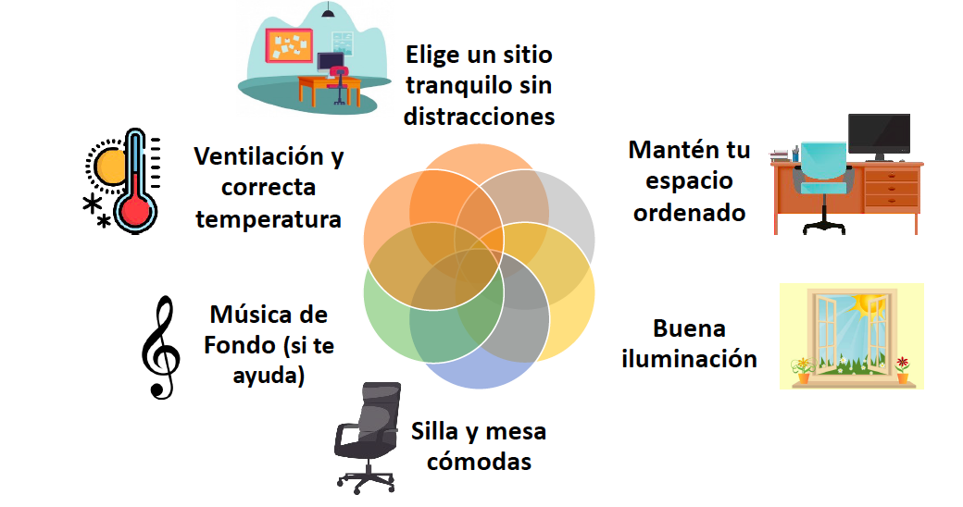
4. TÉCNICAS DE ESTUDIO PARA MEJORAR LA CONCENTRACIÓN
¿CÓMO CREAR UN BUEN AMBIENTE DE ESTUDIO? CONSEJOS

Slide 10
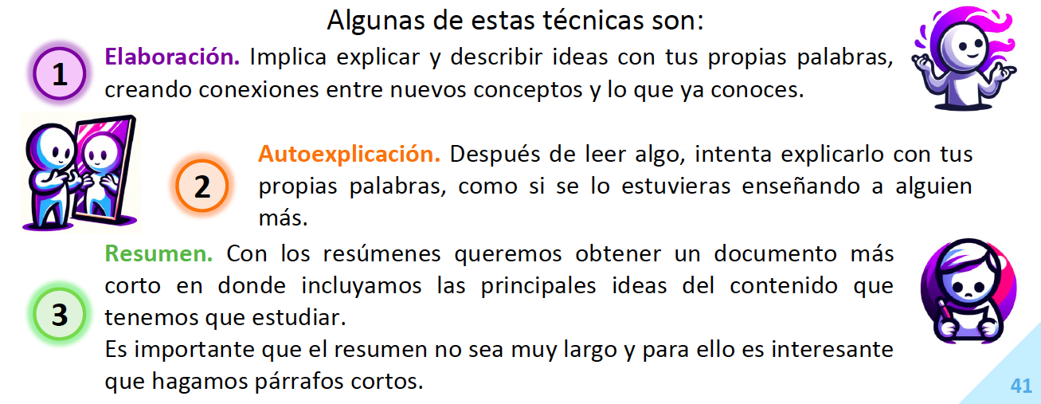
5. TÉCNICAS DE ESTUDIO PARA COMPRENDER LA INFORMACIÓN
TÉCNICAS DE ESTUDIO PARA COMPRENDER LA INFORMACIÓN
Aquellas que van más allá de una simple lectura y memorización, si no que buscan asimilar la información facilitando que los conocimientos puedan ser aplicados al mundo real.

Slide 11
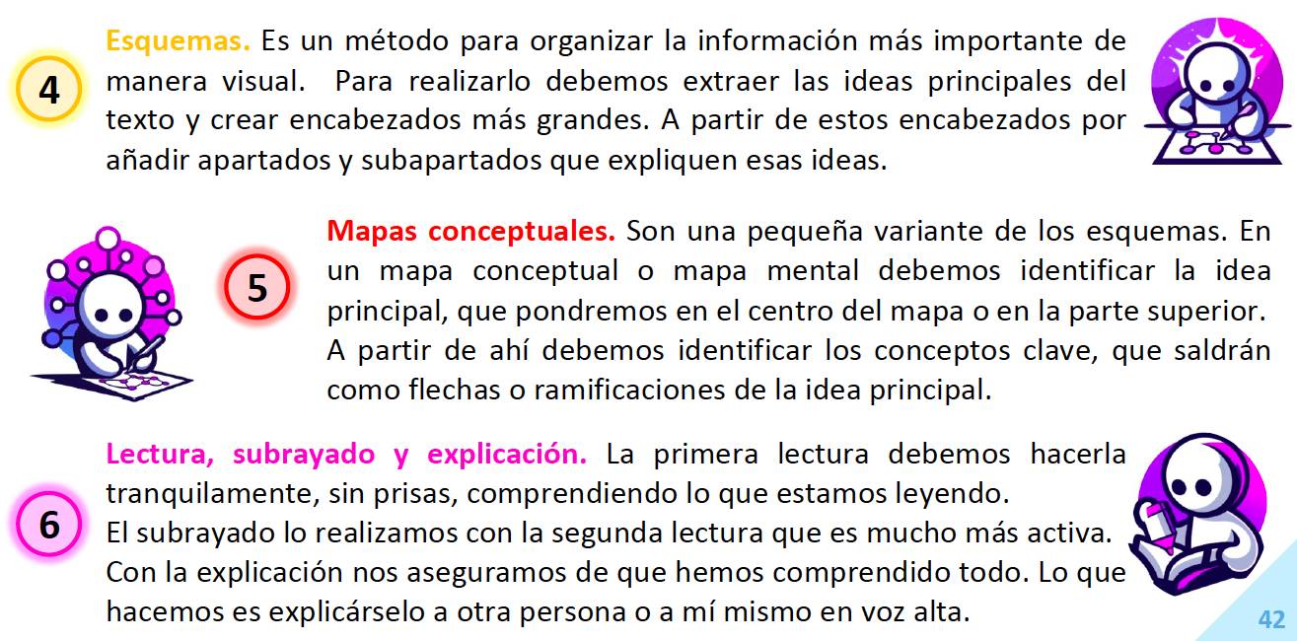
5. TÉCNICAS DE ESTUDIO PARA COMPRENDER LA INFORMACIÓN

Slide 12
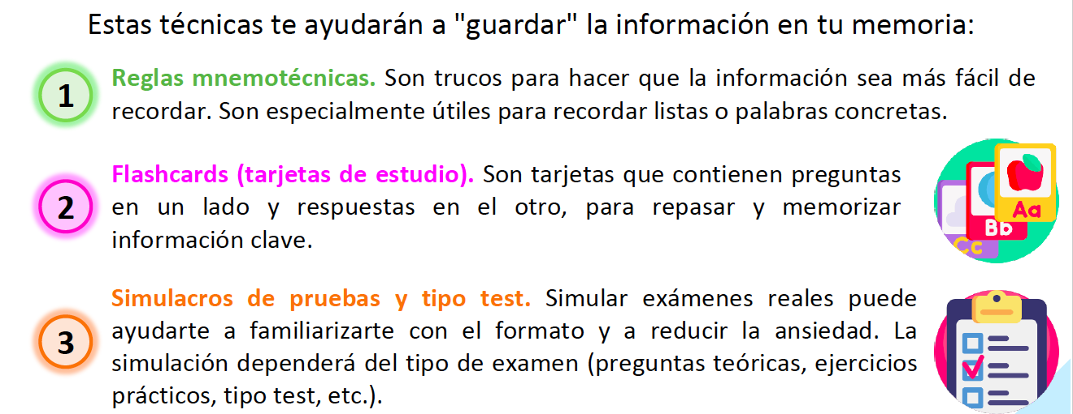
6. TÉCNICAS DE ESTUDIO PARA MEMORIZAR
TÉCNICAS DE ESTUDIO PARA MEMORIZAR
Aquellas que nos ayudan a recordar la información cuando sea necesario

Slide 13
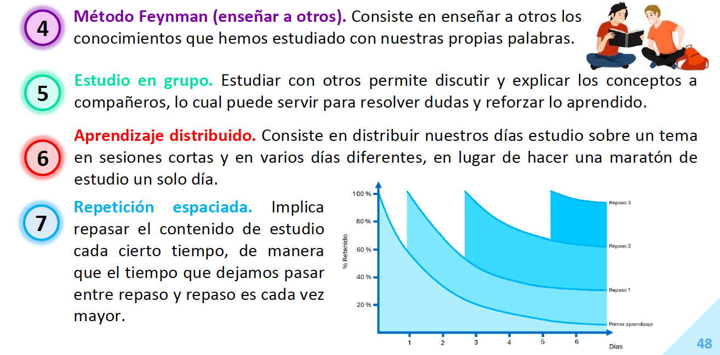
6. TÉCNICAS DE ESTUDIO PARA MEMORIZAR

Slide 14
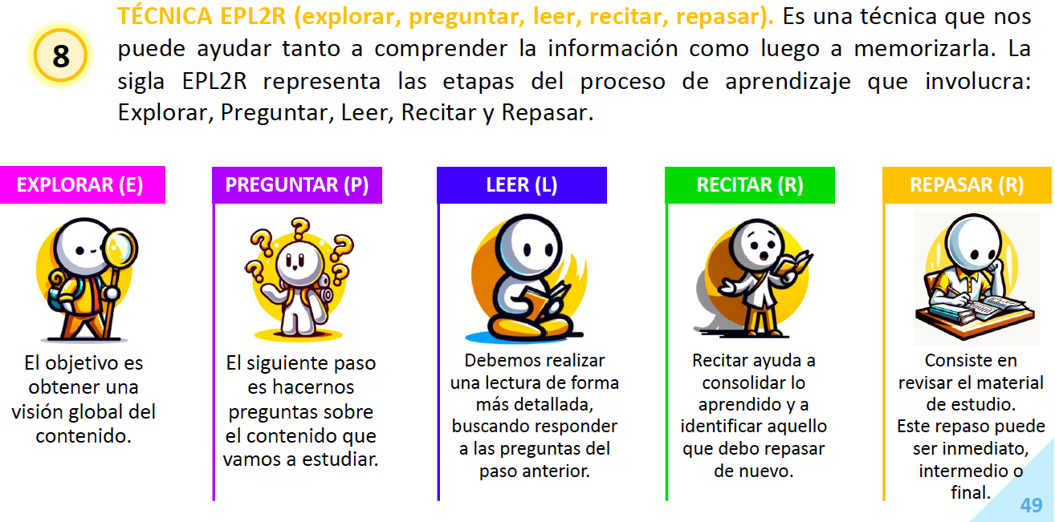
6. TÉCNICAS DE ESTUDIO PARA MEMORIZAR

Slide 15
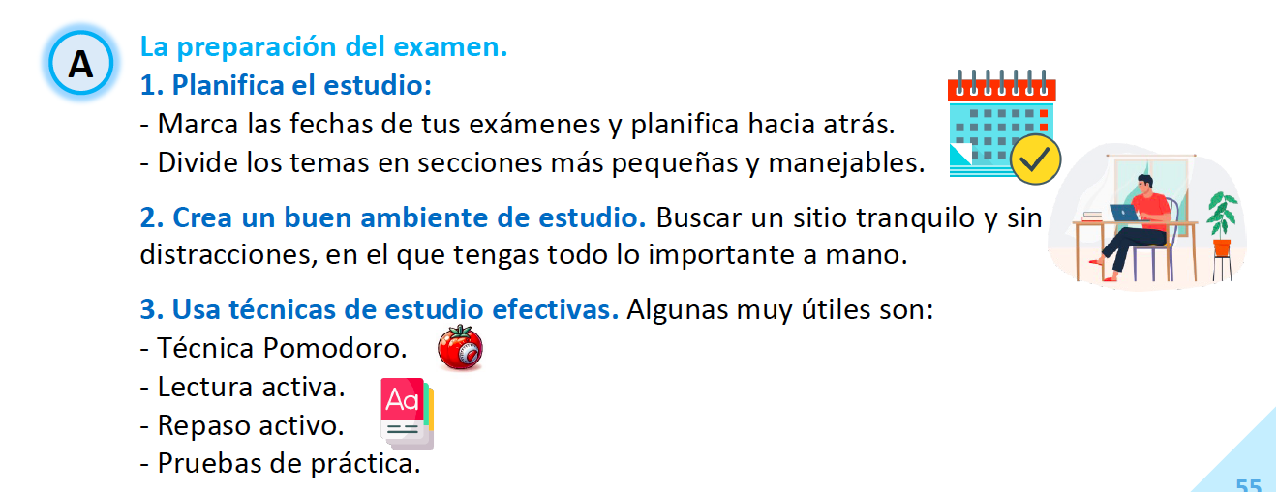
7. PREPARACIÓN DE EXÁMENES
CONSEJOS

Slide 16
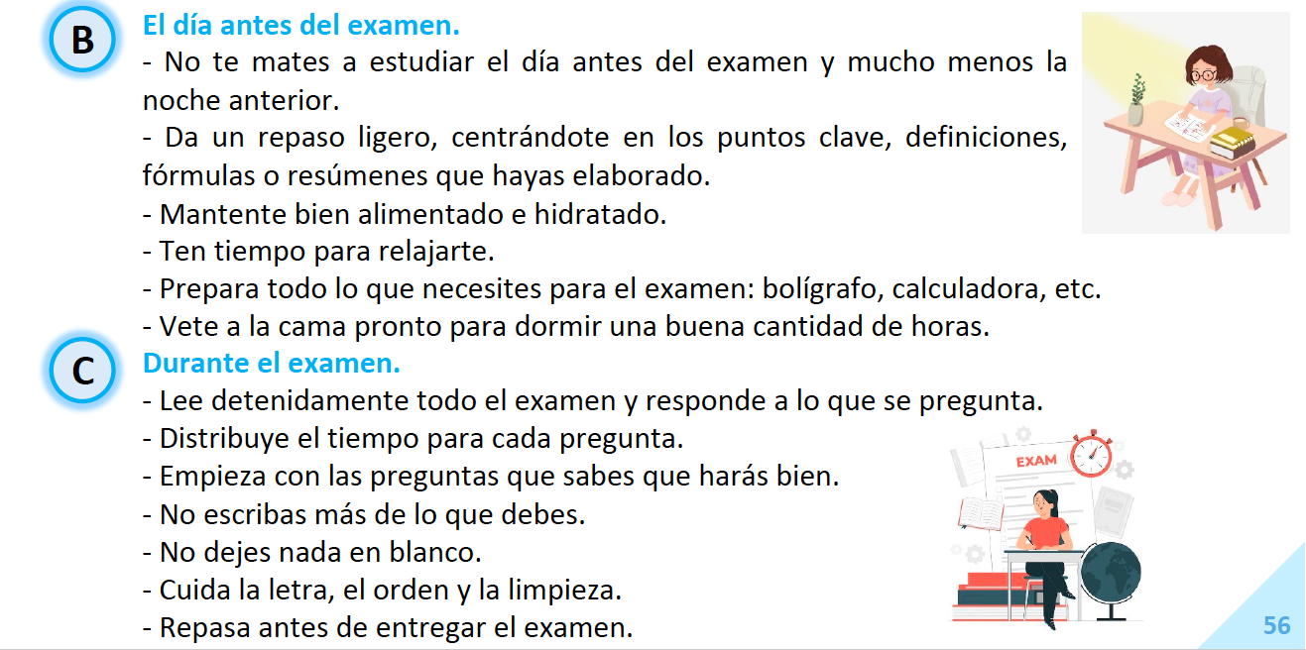
7. PREPARACIÓN DE EXÁMENES

Slide 17
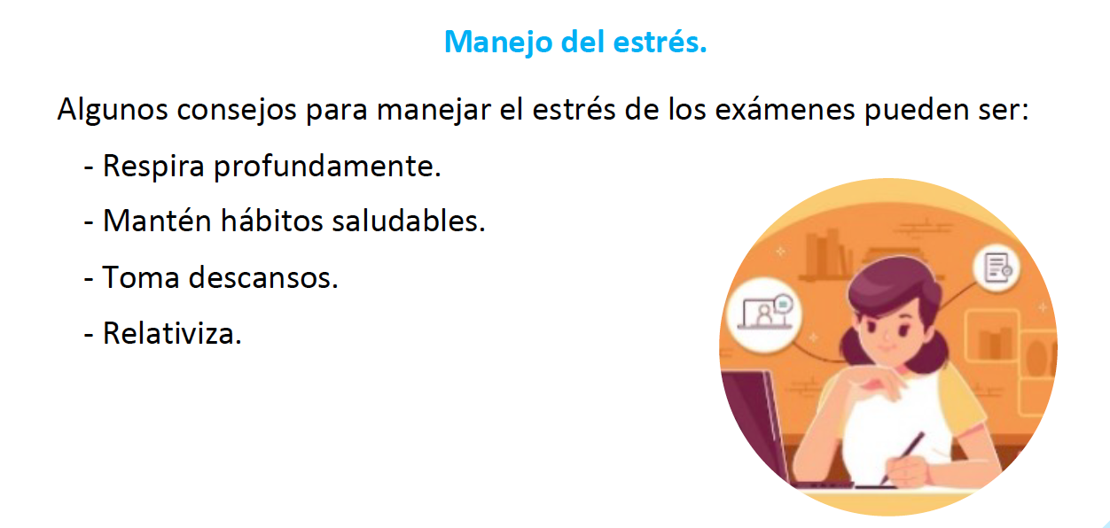
7. PREPARACIÓN DE EXÁMENES

Slide 18
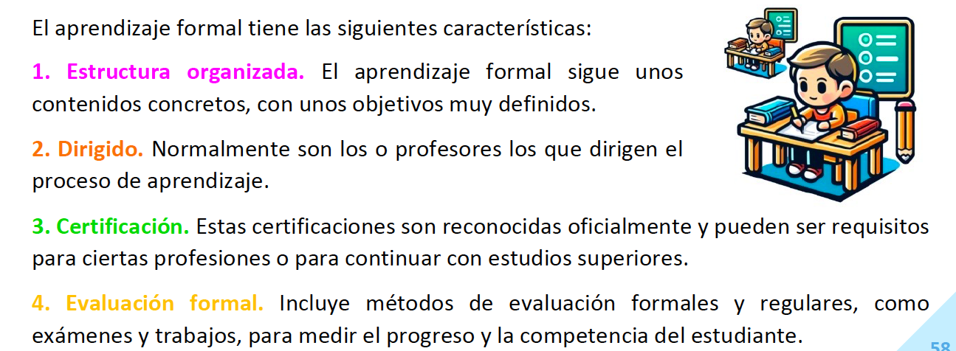
8. APRENDIZAJE FORMAL E INFORMAL
EL APRENDIZAJE FORMAL
Es aquel que se desarrolla en un entorno educativo oficial como escuelas, colegios, universidades,… y que está diseñado para alcanzar unos objetivos de aprendizaje.

Slide 19
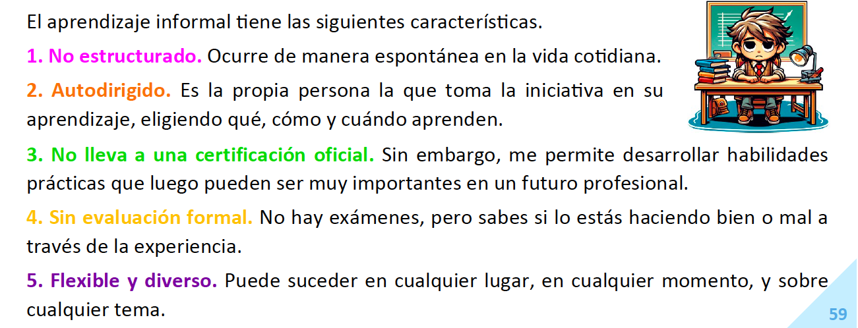
8. APRENDIZAJE FORMAL E INFORMAL
EL APRENDIZAJE INFORMAL
Es aquel que ocurre de manera natural a lo largo de la vida diaria y fuera del entorno educativo tradicional.

